Slide 1

Алгоритмы нахождения и идентификации устойчивых режимов динамической системы с импульсным воздействием
Научный руководитель
д. ф.-м. н., профессор
Глызин С.Д.
Студент группы ИВТ-51-СО
Самсонов Сергей

Slide 2
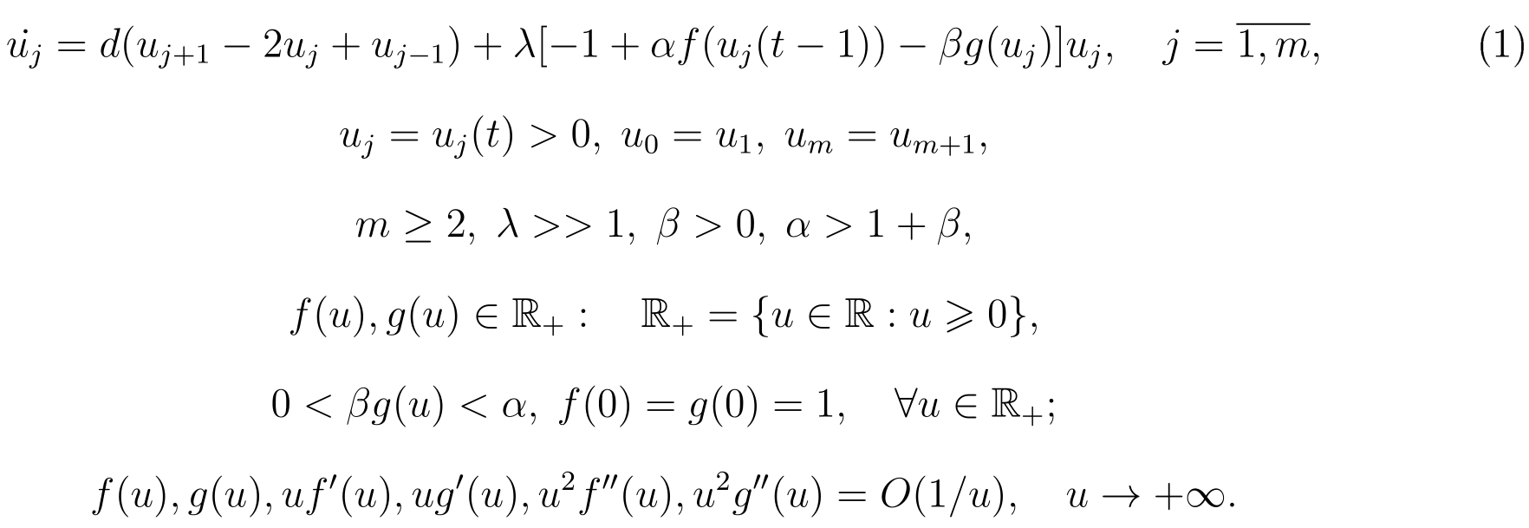
Исследуемая динамическая система
Глызин С.Д., Колесов А.Ю., Розов Н.Х. Релаксационные автоколебания в нейронных системах I-III.// Дифференциальные уравнения.

Slide 3
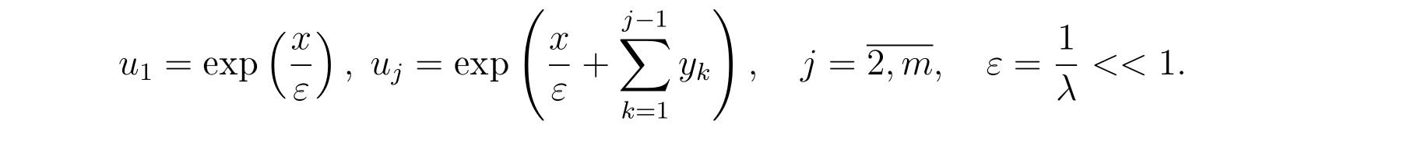
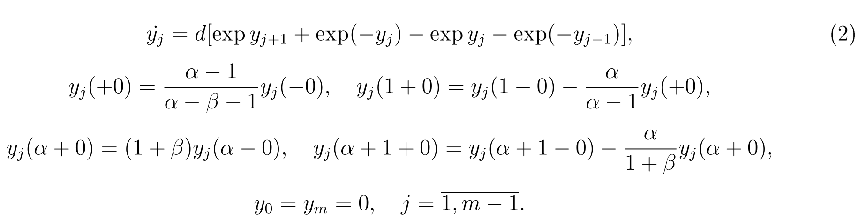
Исследуемая динамическая система

Slide 4

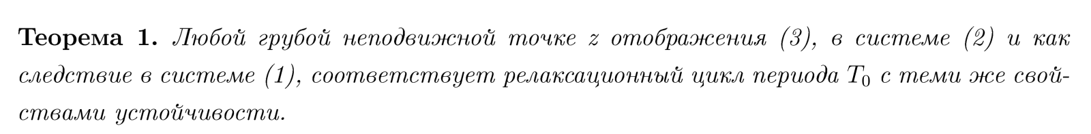
Отображение вдоль траекторий

Slide 5
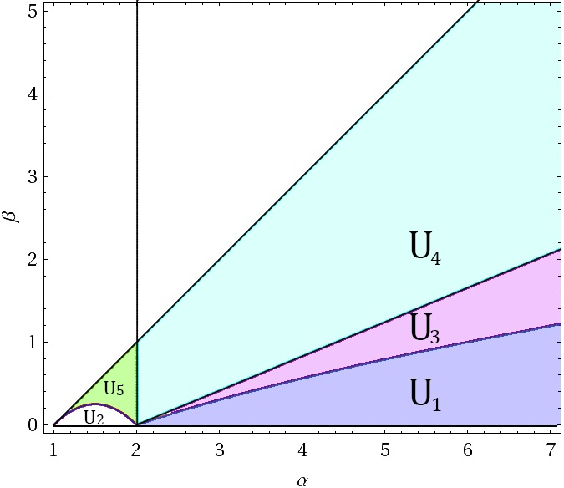
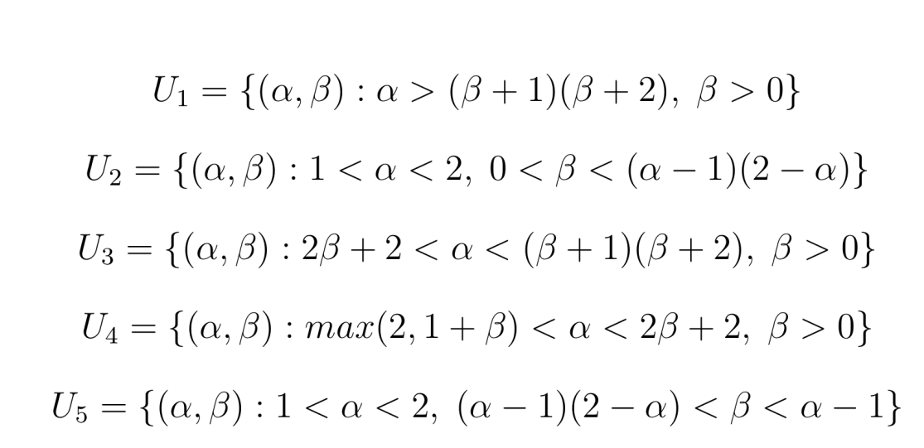
Области параметров

Slide 6
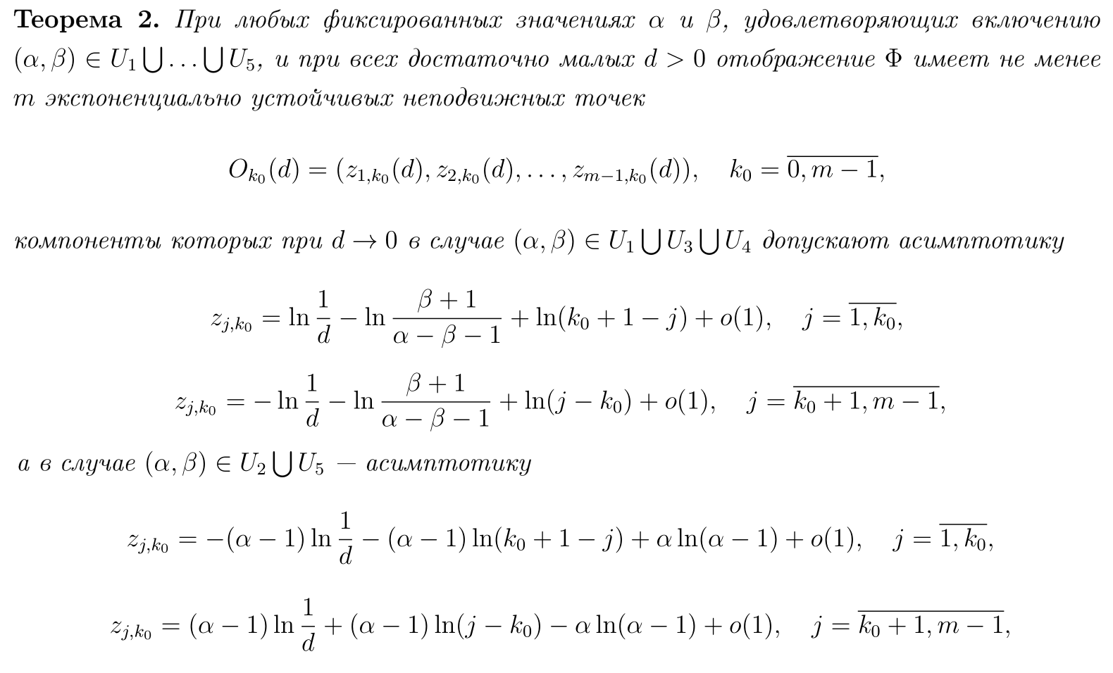

Slide 7
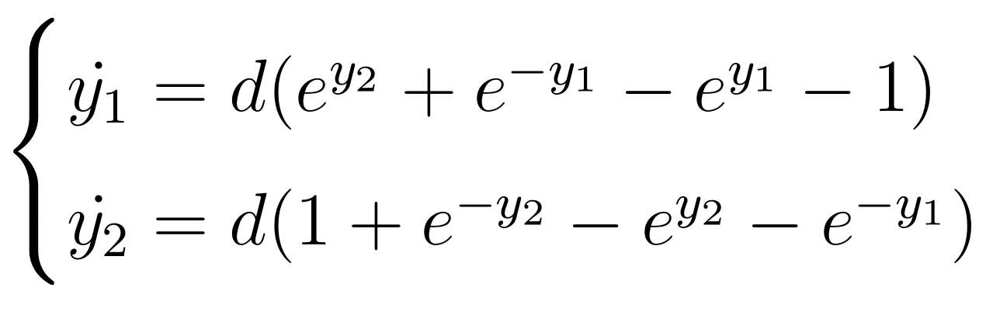
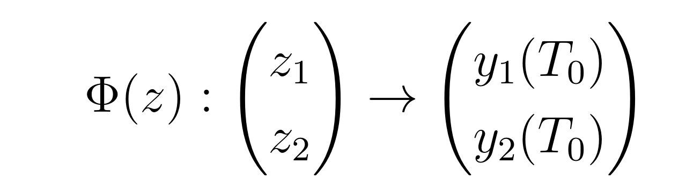
Двумерный случай

Slide 8
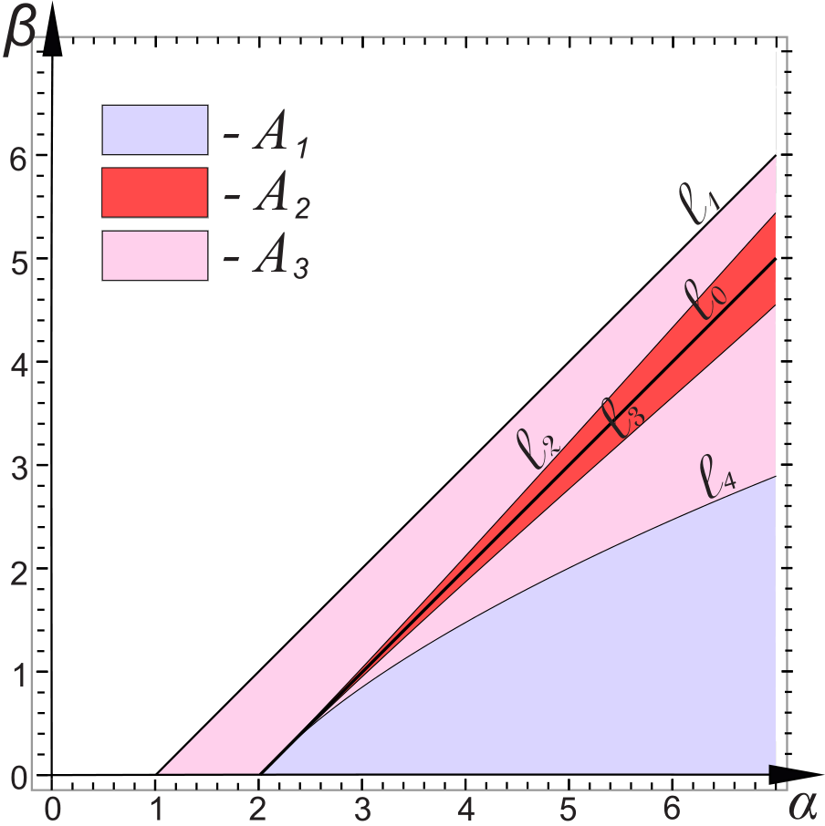
Области с одинаковыми сценариями
фазовых перестроек

Slide 9
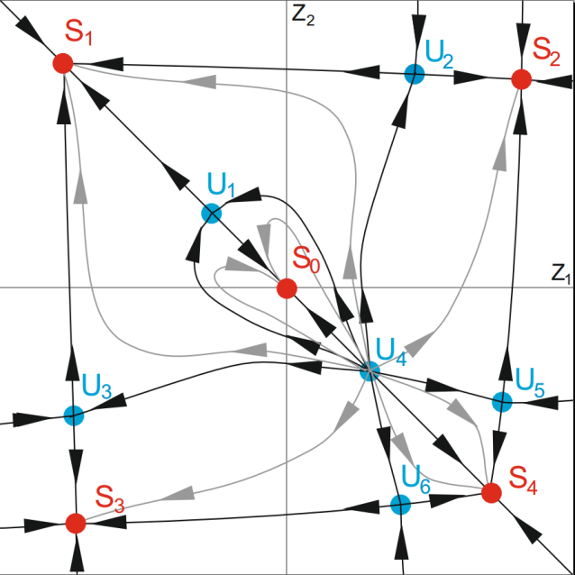
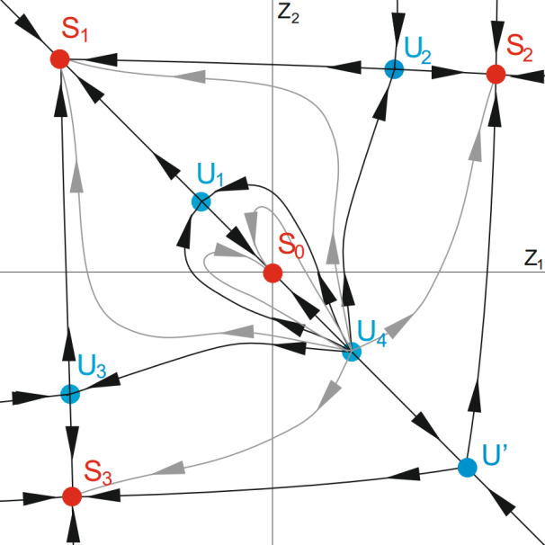
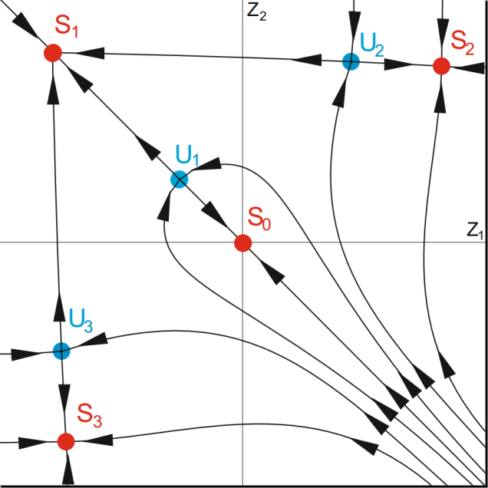
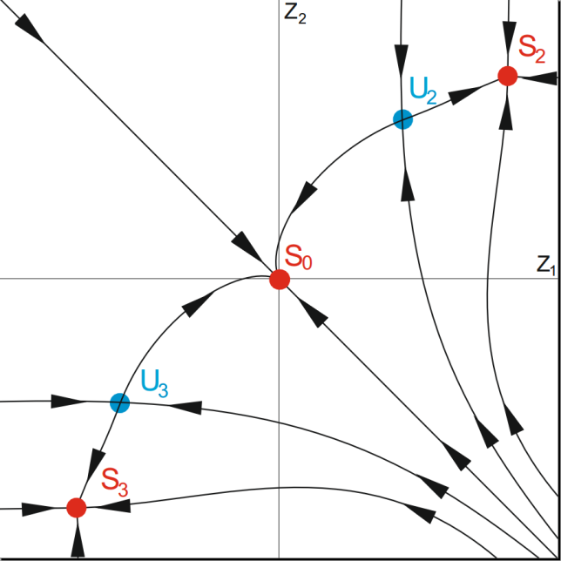
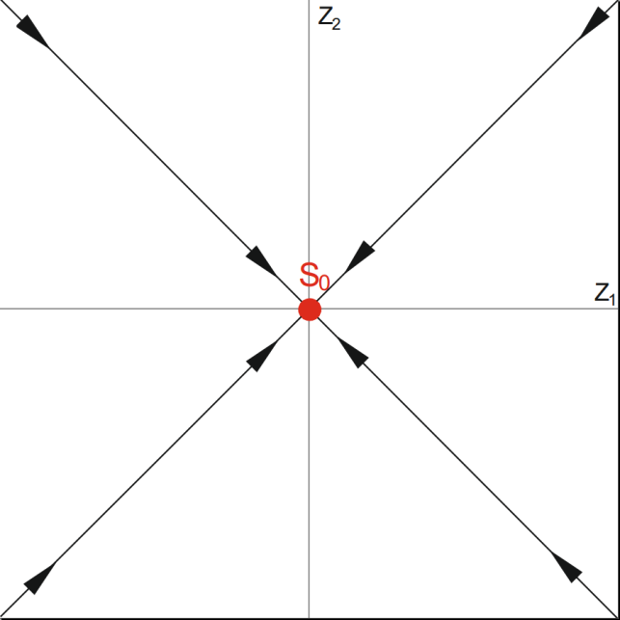
Основные бифуркации в области А
1
d<d1
d1<d<d2
d2<d<d3
(α, β)∊A1
d3<d<d4
d4<d

Slide 10
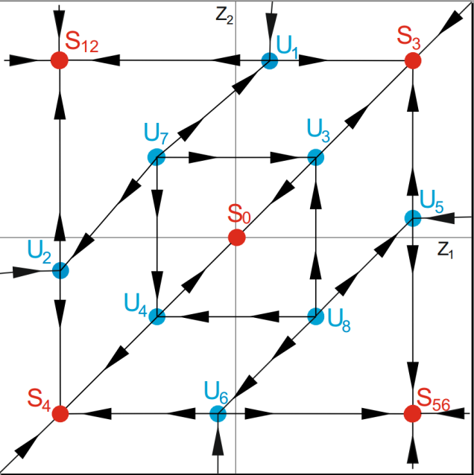
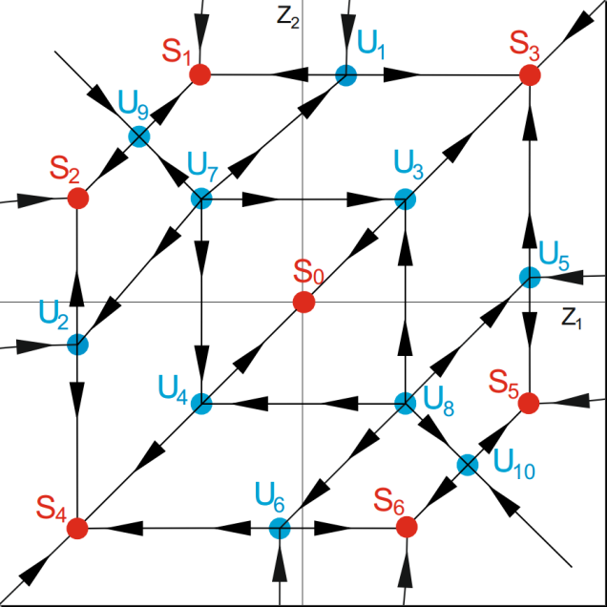
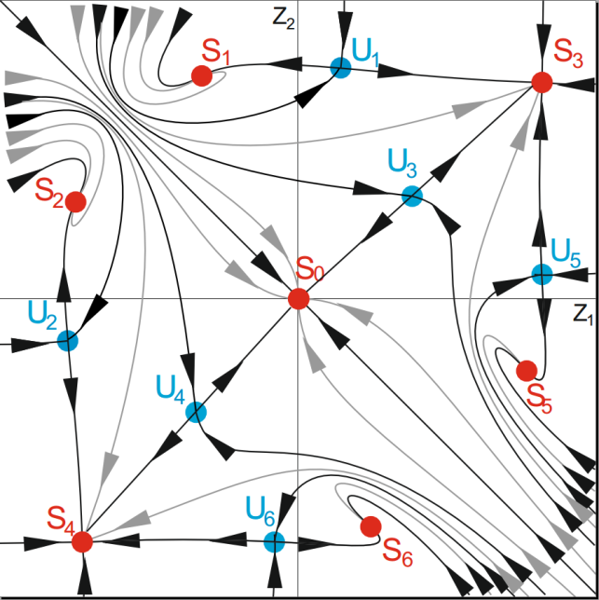
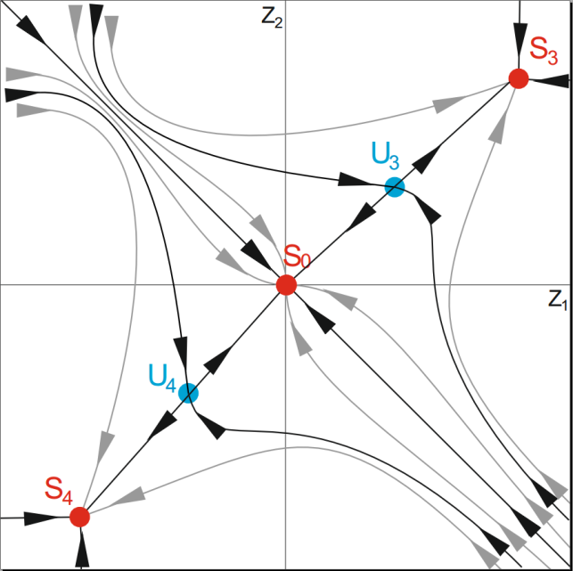
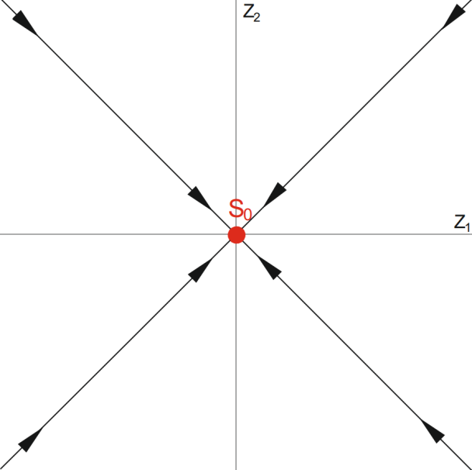
Основные бифуркации в области А
2
d<d1
(α, β)∊A2
d1<d<d2
d2<d<d3
d3<d<d4
d4<d

Slide 11
Области с одинаковыми сценариями
фазовых перестроек

Slide 12
Основные бифуркации в области А
2
d<d1
(α, β)∊A2
d1<d<d2
d2<d<d3
d3<d<d4
d4<d

Slide 13
Области с одинаковыми сценариями
фазовых перестроек

Slide 14
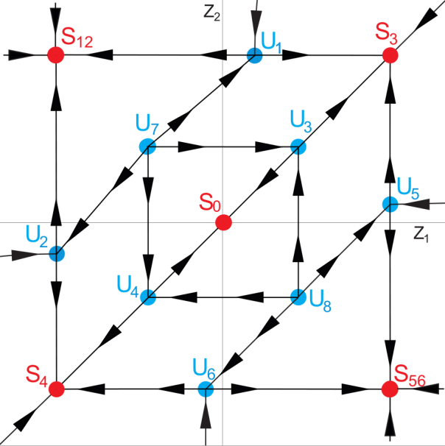
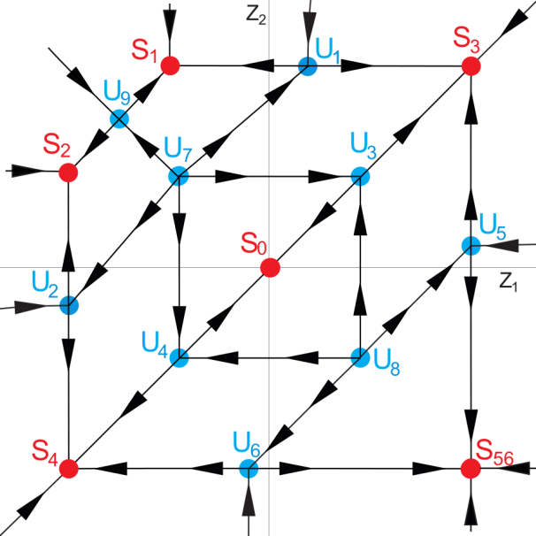
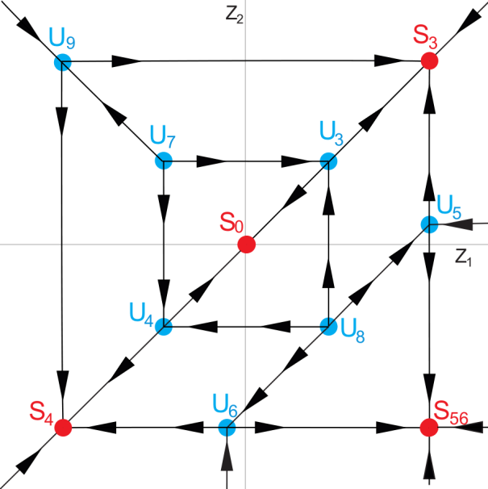
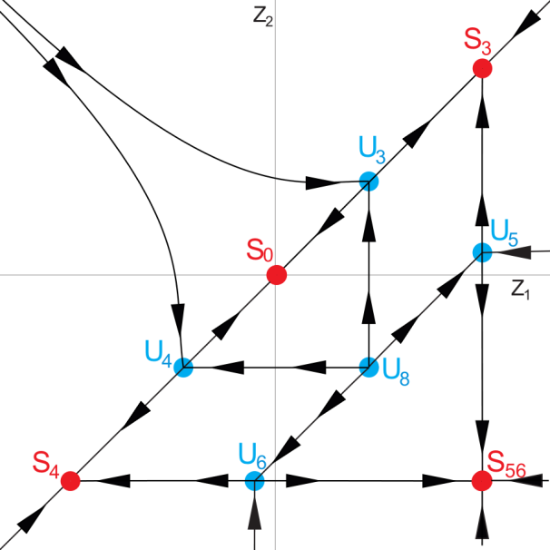
Основные бифуркации в области А
3
d<d1
d1<d<d2
(α, β)∊A3
d2<d<d3
d3<d<d4

Slide 15
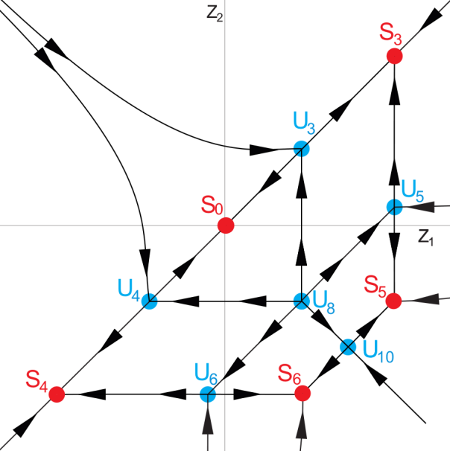
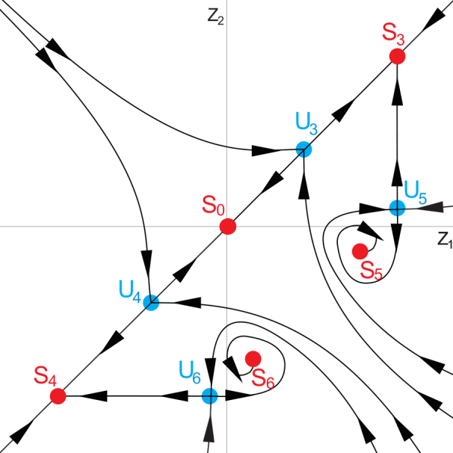
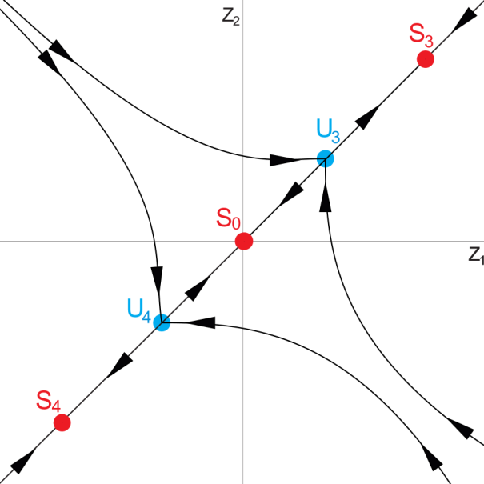
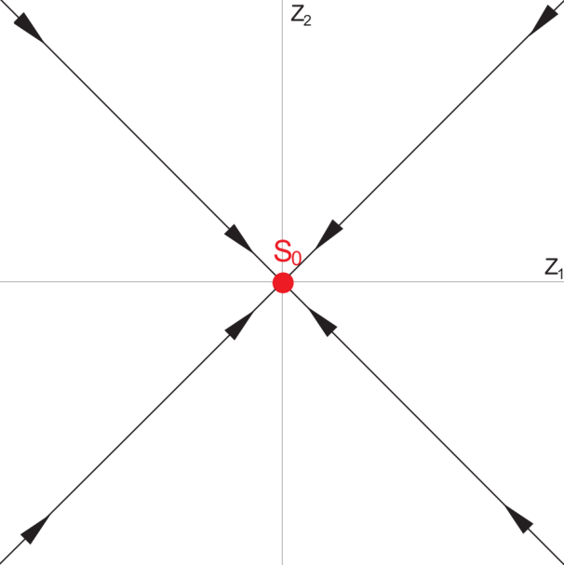
Основные бифуркации в области А
3
d4<d<d5
d5<d<d6
(α, β)∊A3
d6<d<d7
d7<d

Slide 16
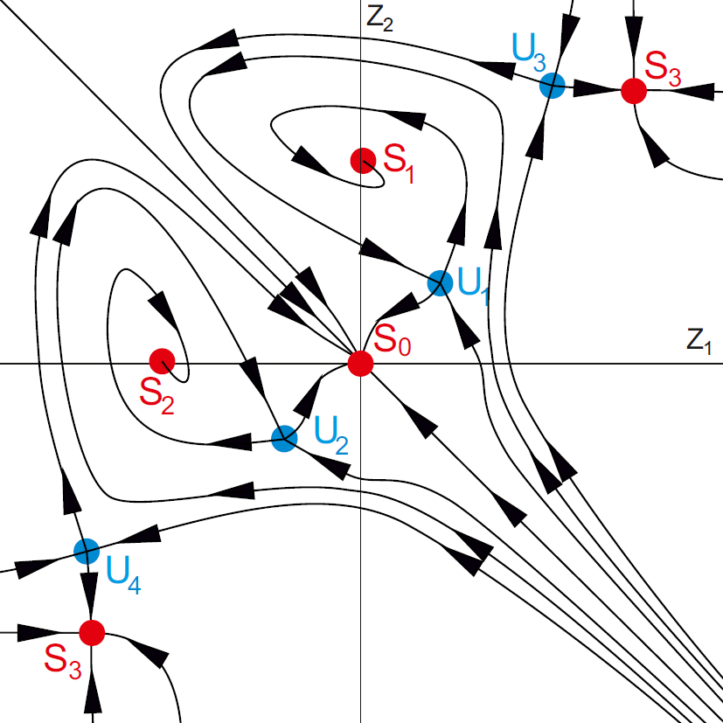
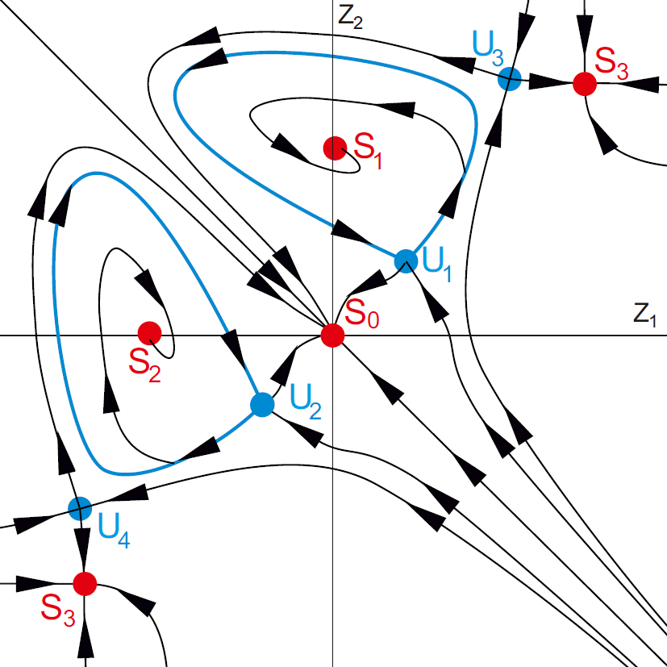
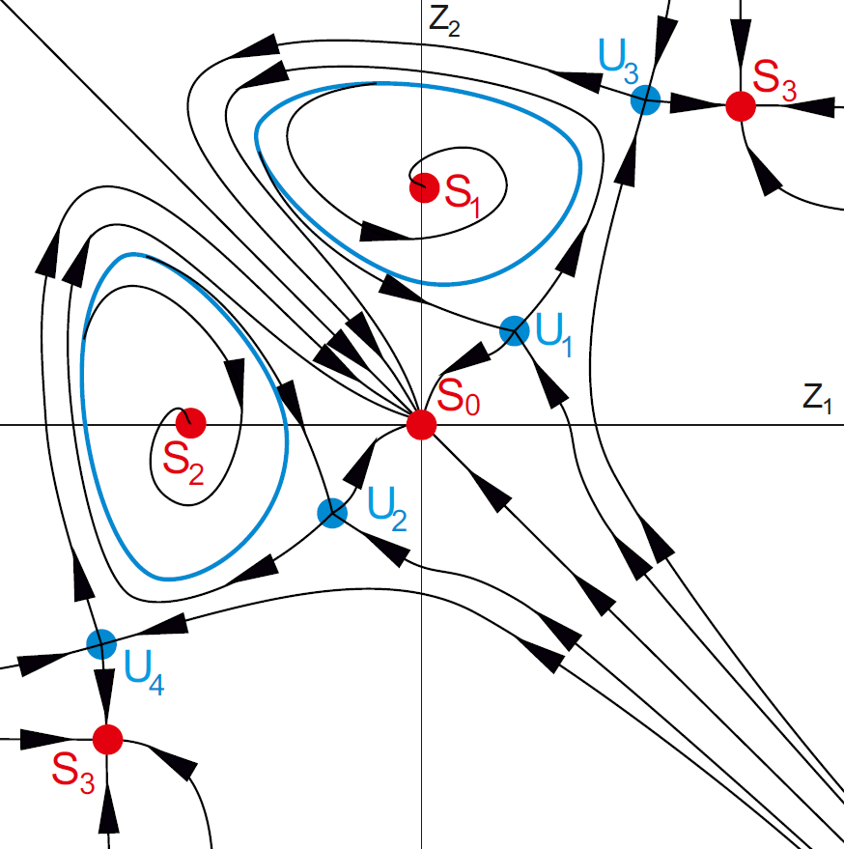
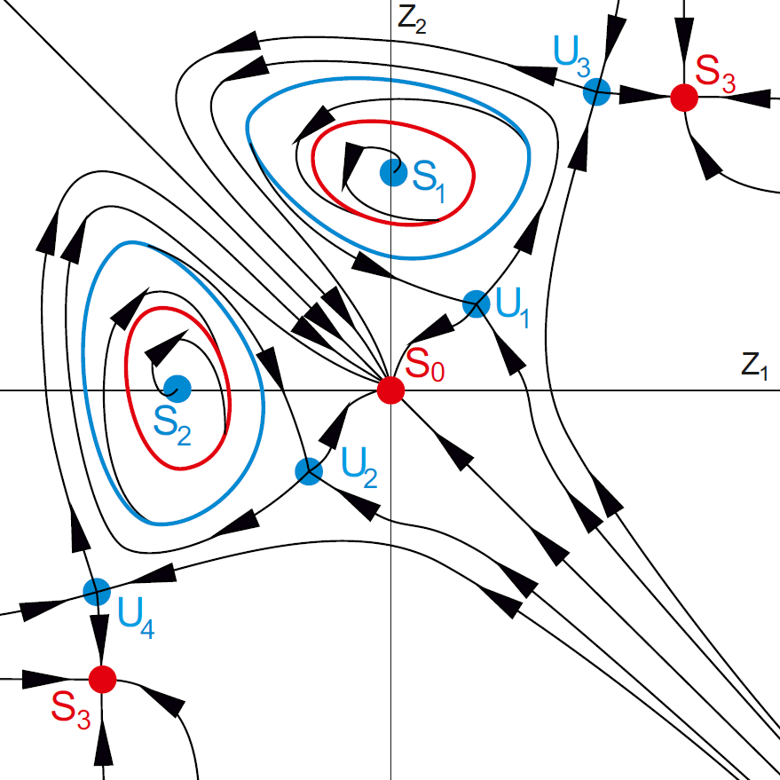
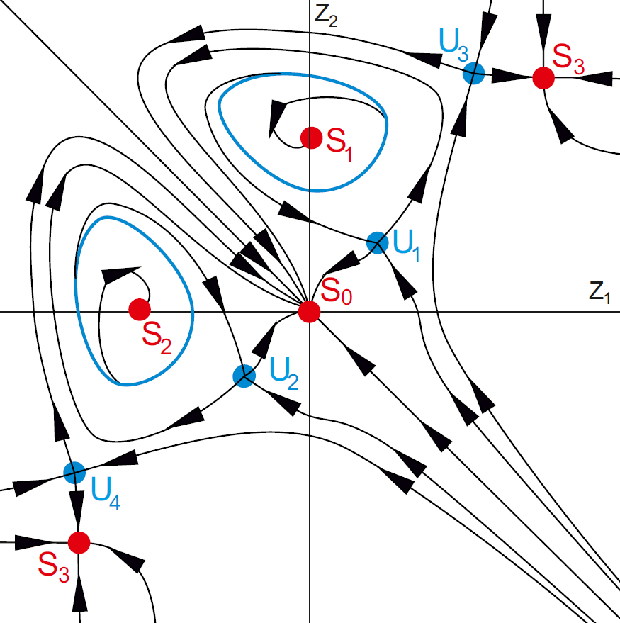
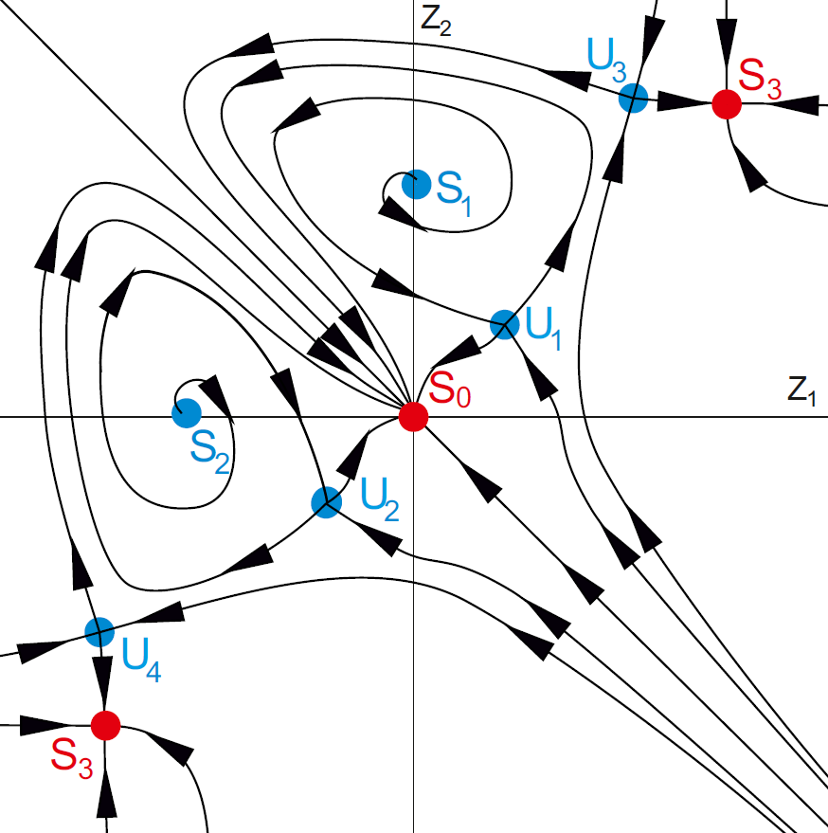
Основные бифуркации в области А
3
α= 5.5093
α= 5.5155
α= 5.5156
α= 5.5300
α= 5.5370
α= 5.5450

Slide 17
Спасибо за внимание!

